Slide 1


Slide 2
autoPSI - Übersicht
Das Projekt autoPSI
Wie war die Arbeit?
Wie war das Arbeitsklima?
Zeitplan und Resourcen
Wofür steht autoPSI?
Was kann autoPSI?
Notes:
Rudi: Zuerst Folien, Attachable Objekte hinzufügen.
Feli: Termincontainer hinzufügen, Terminreihe hinzufügen, Termine hinzufügen, Attachable Objekte daran anhängen.
Stephe: MainFrame, Funktionen.
Feli: Bearbeiten Termine und Termincontainer, Löschen
Rudi: Bearbeiten Attachable Objekte und andere Objekte, Löschen derselben.
Alpay: Lokale Suche.
Wir alle: JavaSpace.

Slide 3
Wie war die Arbeit?
Stressig
Erheiternd
Motivierend
Anstrengend

Slide 4
Wie war das Arbeitsklima?
Produktiv
Entspannt
Kommunikativ
Heiter
Offen

Slide 5
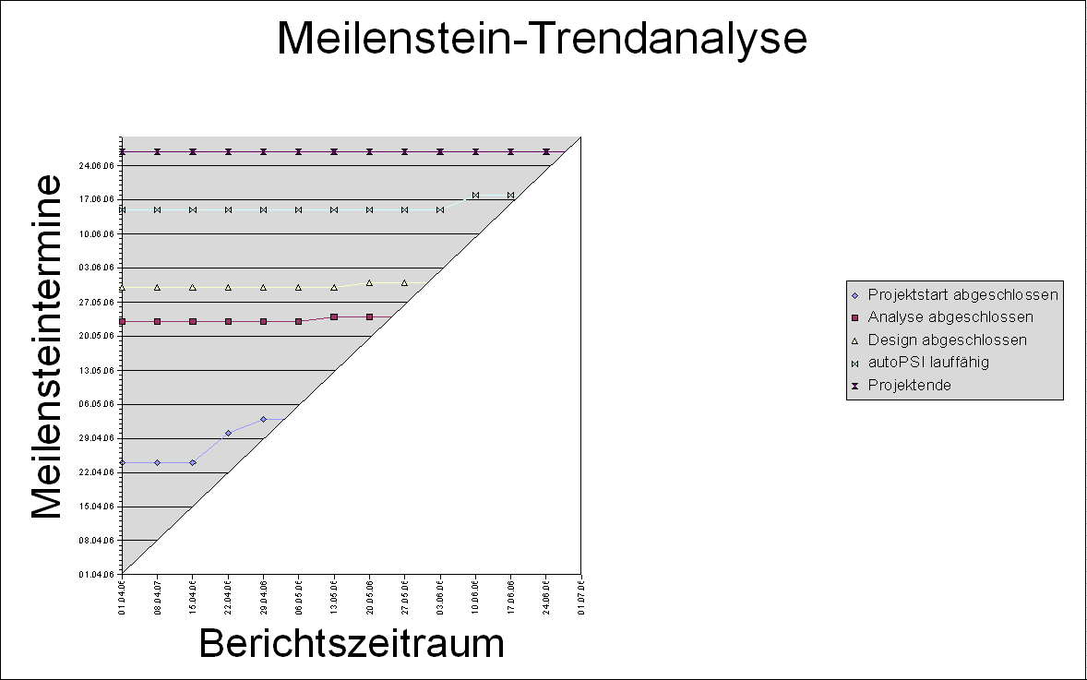
Zeitplan

Slide 6
Resourcen
Personelle Resourcen wurden ausgeschöpft
Materielle Resourcen wurden nicht überschritten

Slide 7
Wofür steht autoPSI
autoPSI steht für automatic PersonalStudentInformation
autoPSI ist ein Termin- und Organisationsplaner für Studenten aller Fakultäten
autoPSI ist intuitiv bedienbar und ist benutzerfreundlich
autoPSI ermöglicht den Austausch von Information unter Studenten à la P2P

Slide 8
Was kann autoPSI
Termine organisieren:
  Einzelne Termine hinzufügen/bearbeiten
  Terminreihen hinzufügen
  Daten an Termine anhängen
  Termine in Termincontainern organisieren
Daten zwischen Usern per JavaSpace austauschen
autoPSI kann viel, aber das zeigen wir lieber selber...

